Slide 1
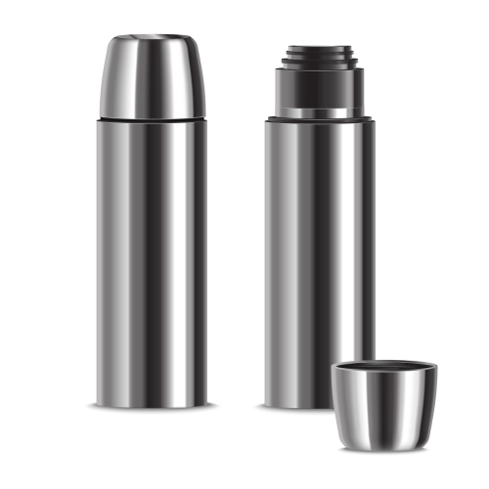

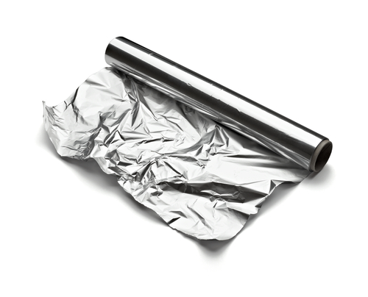
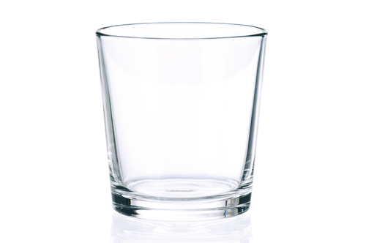
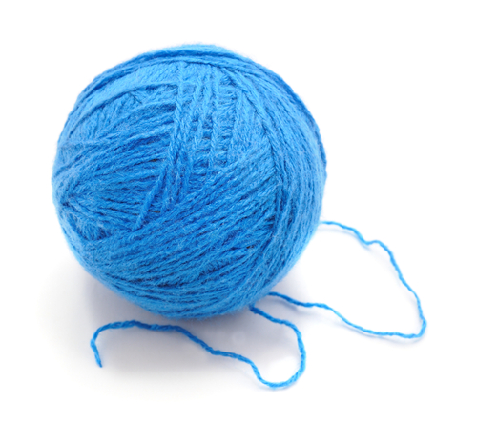
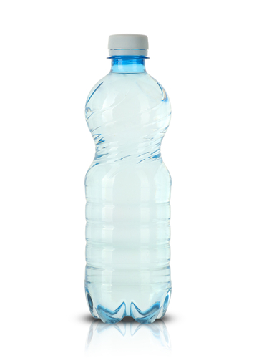
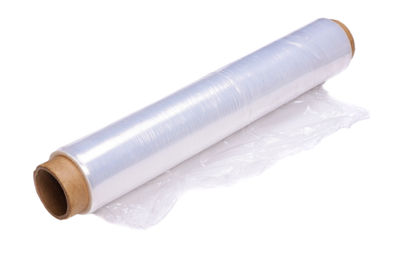
Opplegg 1 - Varme og varmeleiing
Varme er energi som blir overført fordi ulike ting har ulik temperatur. Ingen gjenstandar kan innehalde varme, varme er kun noko som kan bli ført over frå eit system til eit anna. Eit slikt system med høg temperatur kan til dømes vere ein kopp nykokt te, og eit system med lågare temperatur kan vere lufta rundt han. Da vil det bli overført varme frå teen til lufta rundt. Til slutt vil teen ha fått romtemperatur, altså vil han ha blitt avkjølt. Lufta i rommet vil samstundes ha fått høgare temperatur,
men sidan vi har så lite te og så mykje luft i rommet, vil endringen vere utruleg liten. Det er alltid slik at dersom vi har to system med ulik temperatur som vi blandar, vil begge systema til slutt få same temperatur. Altså vil teen alltid bli kald til slutt. For å seinke denne temperaturutjamninga, kan vi bruke isolasjon. Den vanlegaste isolasjonen for oss menneske er kleda vi bruker. Dei hindrar at temperaturen vår synk for mykje.
Grunnen til at klede verkar isolerende, er at dei inneheld mykje stillestående luft. Luft leier varme veldig dårleg, og verkar med det som ein varmeisolator. Men om lufta rører på seg, isolerer ho ikke spesielt godt. Tenk berre på kor mykje kaldare det kjennest ute når det blåser kraftig samanlikna med når det ikkje er vind. Dei fleste metalla leier varme veldig godt. Tenk på grytene de har heime, dei er typisk laga av metall sidan vi ønsker at maten skal bli oppvarma så raskt som mogleg.
I ein termos er heile poenget å sørge for at minst mogleg varme slepp ut til omgjevnadene.
Bindingstypar og varmeleiing
Kovalent binding – Atom deler sine valenselektron med sine nærmaste naboatom, slik at alle atoma oppfyller oktettregelen med å ha fylt opp det ytste elektronskalet sitt. Talet på ledige plassar i det ytste skallet avgjer kor mange bindingar kvart atom kan lage med andre atom. Karbon har fire elektron i ytste skal, og manglar dermed fire elektron på å få fullt skal. Dette gjer at karbonatom kan danne veldig mange ulike bindingar, med mange andre stoff. Dei kan og danne dobbelt- eller trippelbindingar, der dei deler to eller tre elektronpar med andre atom, ikkje berre eitt elektronpar. Generelt leier ikkje desse stoffa verken strøm eller varme særs bra.
Ionebinding – Atom som enten har gitt frå seg eller motteke elektron, ender opp med ei elektrisk lading. Sidan ladningar med motsett forteikn tiltrekker kvarandre, vil denne tiltrekkande krafta føre til at det blir danna bindingar mellom ion med positiv og negativ lading. Dette kallast ionebindingar, og resultatet blir stoff som dannar ein krystallstruktur med annan kvar negativt og positivt ion. Desse stoffa kallast salt, og leier elektrisitet når dei er løyste i vatn eller når dei er smelta, men ikkje i fast form. Grunnen er at ladingane ikkje kan røre seg fritt når saltet er i fast form, dei er låste i ein gitterstruktur i ein krystall.
Metallbinding – I eit metall vil atoma vere bundne saman på ein slik måte at dei deler elektrona i sitt ytste skal med dei andre metallatoma. Resultatet kan tenkast på som ei elektronsky rundt dei positivt ladde atomkjernene, og det er desse elektrona som gjer at metall leier både strøm og varme effektivt. I tillegg kan nokre metall og ha enkelte kovalente bindingar, altså at dei deler valenselektron med dei nærmeste naboatoma sine. Desse metalla er vanskelege å deformere, dei har og svært høge smelte- og kokepunkt. Wolfram er eit døme på eit slikt metall.
Snakk om
Kva for ein funksjon kan desse ulike materiala på bileta over ha i ein termos?
Er det nokon som isolerer betre enn andre? Kvifor?
Er det nokre andre grunnar enn varmeleiingsevne til å bruke desse materiala i ein termos?

Slide 2
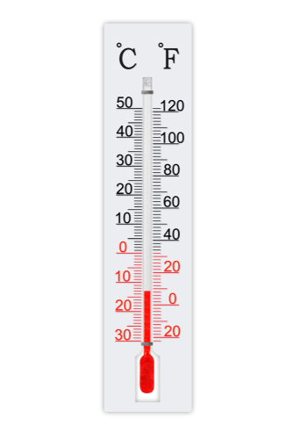






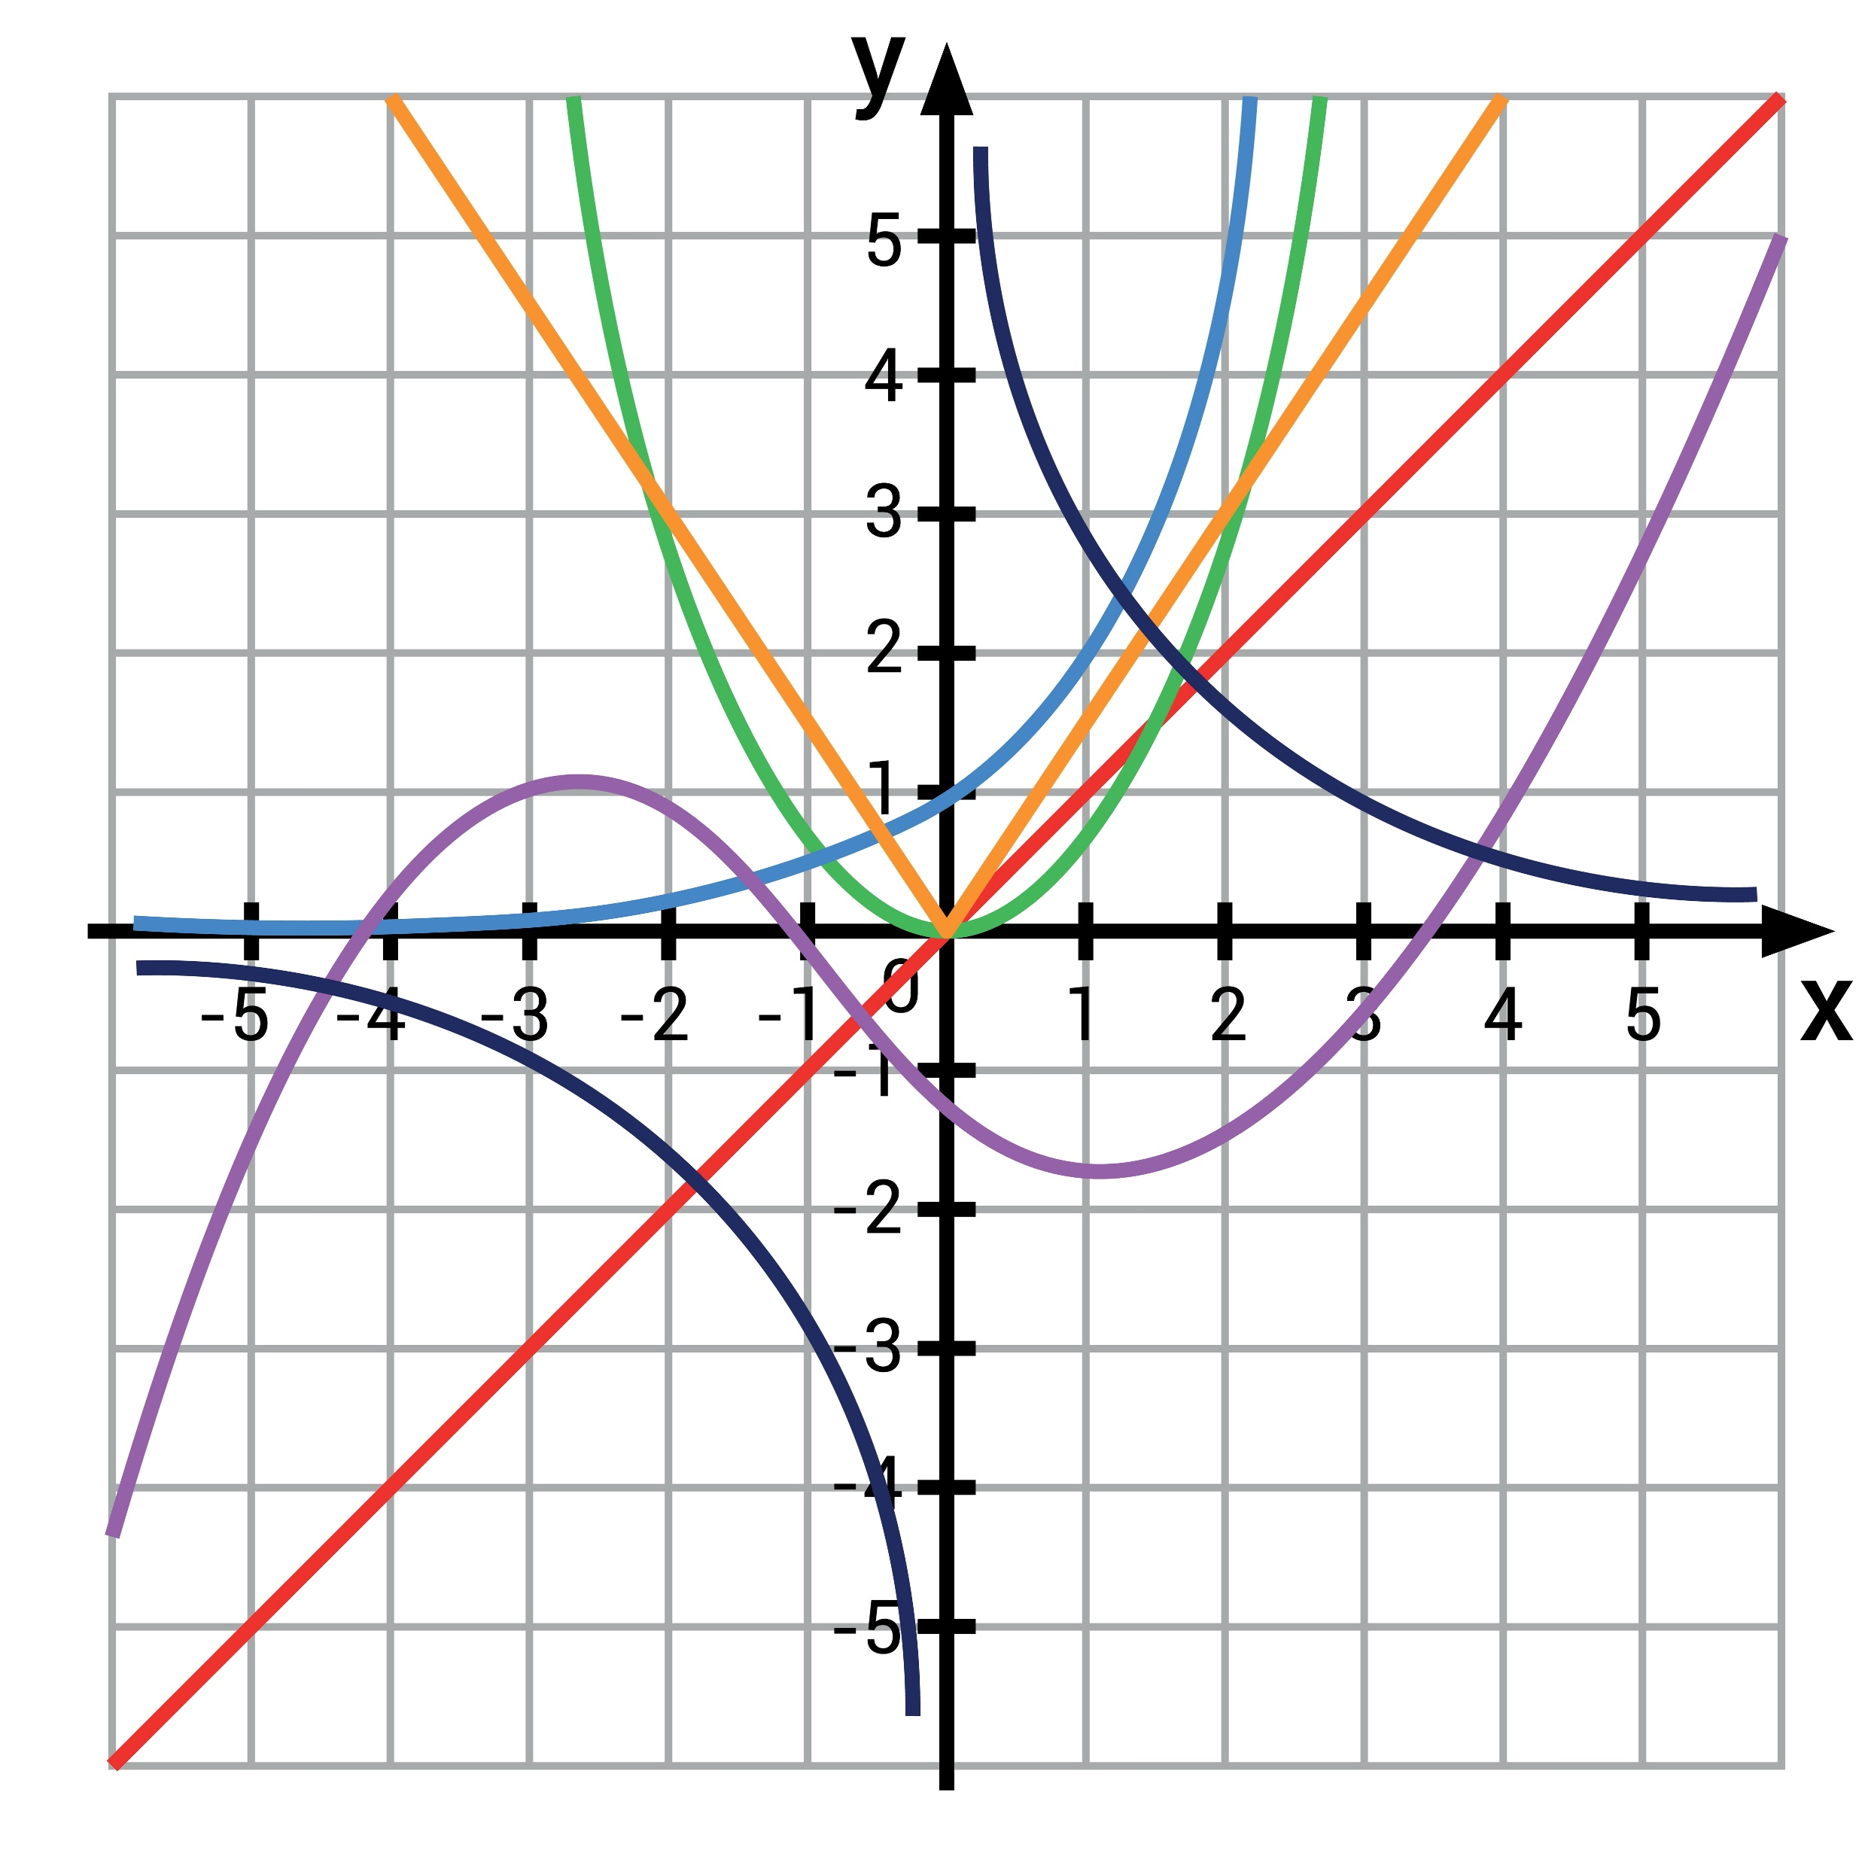
Lag ein effektiv termos
- mål temperaturen med radiostyrt micro:bit
Oppgåve
Lag ein termos som «held best mogleg på temperaturen». Mål kor mykje temperaturen søkk frå 50 °C med å bruke ein micro:bit pakka i dobbel frysepose oppi termosen med loket på. Micro:biten sender målingane til ein annan micro:bit som viser verdiane på datamaskinen.
Fase 1: Korleis verkar ein termos? De kan undersøke litt meir om teorien bak varmeisolasjon.
Fase 2: Det er viktig at de er åpne for alle slags idear og ikkje er for kritiske, da kan nyttige framlegg bli kutta ut for tidleg.
Tenk sjølv først og teikn skisser frå ulike vinklar.
Forklar ideen din for dei andre på gruppa. Bruk gjerne skissene i forklaringa.
Heile gruppa diskuterer dei ulike ideane, og lager ein felles hypotese for bygging.
Fase 3: Gjennomfør planen dykkar for å lage termosen og lag programmet for å måle temperaturen. Sjå tips under.
Lag ein hypotese
Lag ein hypotese som skildrar korleis den beste termosen ser ut
Micro:bit nummer 1
Lag eit program som sender temperaturen med å bruke følgande kommandoar:
Micro:bit nummer 2
Lag eit program som mottar og skriv ut temperaturen med å bruke følgande kommandoar:
Fase 4: Test kor mykje temperaturen endrar seg.
Fase 5: Samanlikn resultata med andre i klassen. Fikk nokon andre mindre temperaturnedgang?
Fase 6: Gå attende til dei andre fasene for å gjere planlagte forbetringar.
Fase 7: Gjennomfør dei siste målingane og dokumenter prosessen på ein valfri måte.
______________________________________________________
Modelleringsoppgåver
Mål temperaturen kvart minutt i 30 minutt.
Plott alle dei målte verdiane i Geogebra eller med Python
Finn ein matematisk modell med å gjere en regresjon for dei målte data.
Korleis kan de avgjere kva for ein modell som passar best?
Passar modellen bra med målingane dykkar?
Kva kan gyldighetsområdet til modellen vere? Grunngje svaret.

